Slide 1
EXPERIMENTAMOS CON EL AGUA
CEIP DE PORTONOVO
Sandra López Gómez
Miriam Rúa Sotelo

Slide 2
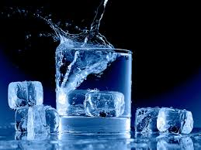
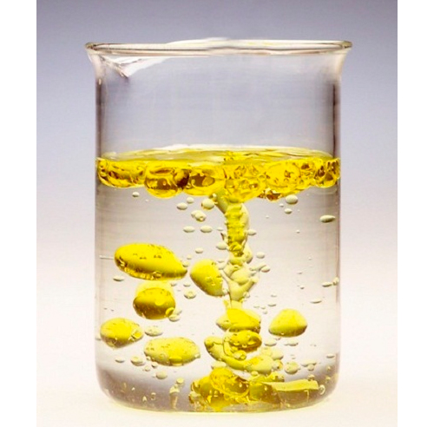
Objetivo
Conocer algunas propiedades del agua y los diferentes estados en los que la podemos encontrar.

Slide 3
Preguntas conversación inicial
¿Qué pasará si metemos un globo de agua en el congelador?
¿Qué pasará si metemos el globo con agua y pintura en el congelador?
¿A qué se parecerá la bola de hielo que se forma?
A esa bola de hielo, al estar fuera del congelador, ¿qué le ocurrirá?
Si metemos el hielo en aceite, ¿qué le sucede?
Si lo dejamos en un recipiente solo, ¿qué le pasa?
Si lo dejamos caer al suelo, ¿qué ocurre?

Slide 4
Experiencia realizada
Llenamos varios globos de agua, con diferentes cantidades, unos con pintura y otros sin ella. Los metemos en el congelador y una vez congelados les quitamos el globo y tocamos las bolas de hielo.
Comprobamos que al meterlos en aceite el hielo flota dependiendo del tamaño de la bola y que al derretirse se forman pequeñas bolas de auga que se precipitan hacia el fondo del recipiente impidiendo que se mezclen debido a que el agua es más densa que el aceite.

Slide 5
Imágenes/apuntes comentarios de los Alumnos/as
Creían que el aceite estaba caliente.
Pensaban que el bloque de hielo iba a explotar en el aceite.
Decían que al romper el globo se derramaría el agua en el suelo.
Se percataron de que las bolas de agua azules y rojas precipitadas en el fondo del recipiente se mezclaran, convirtiéndose en color lila.

Slide 6
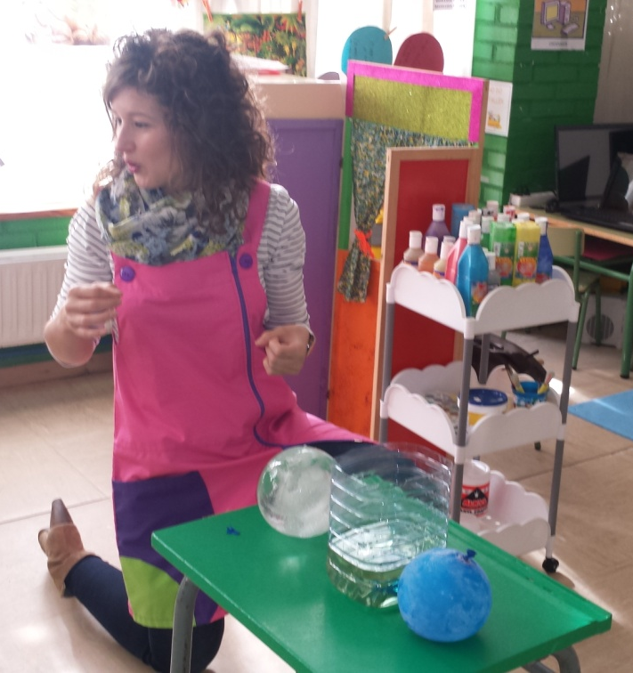
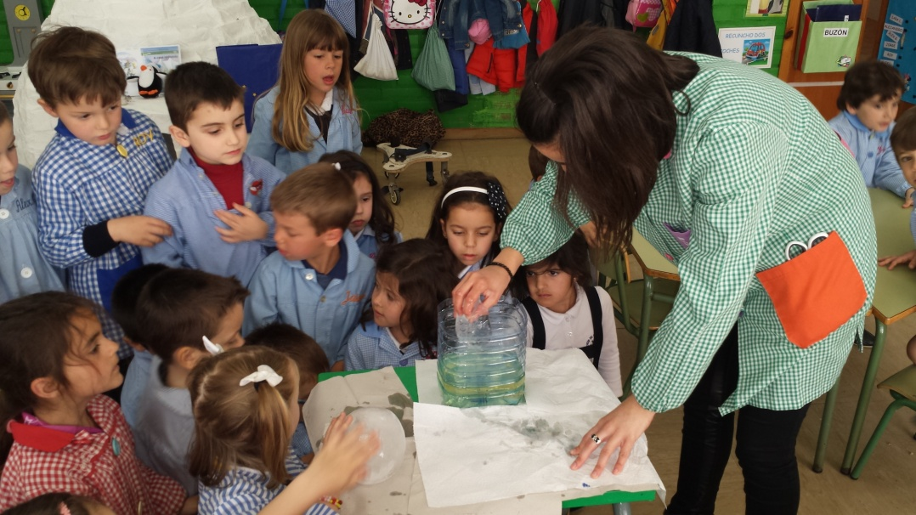
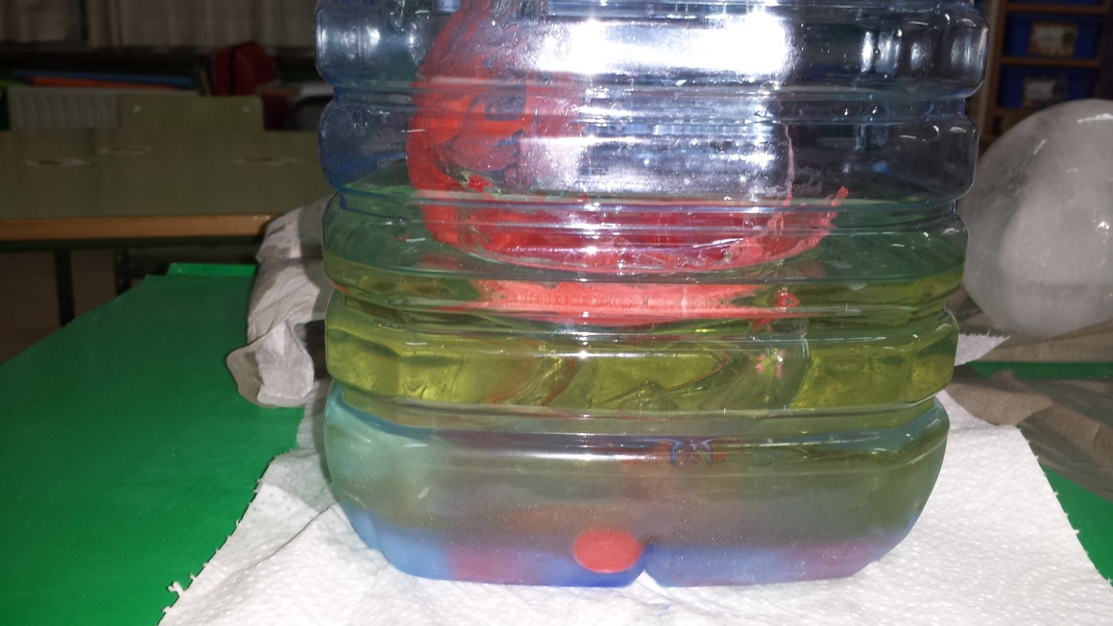
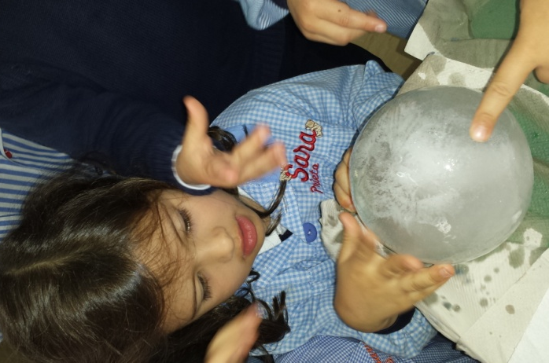

Slide 7
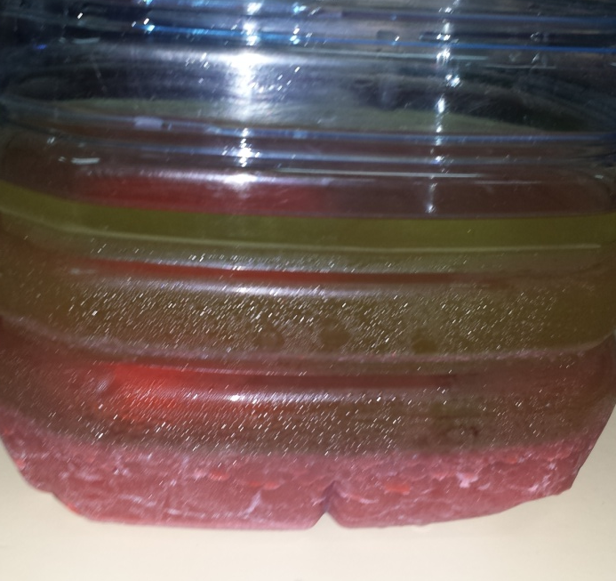
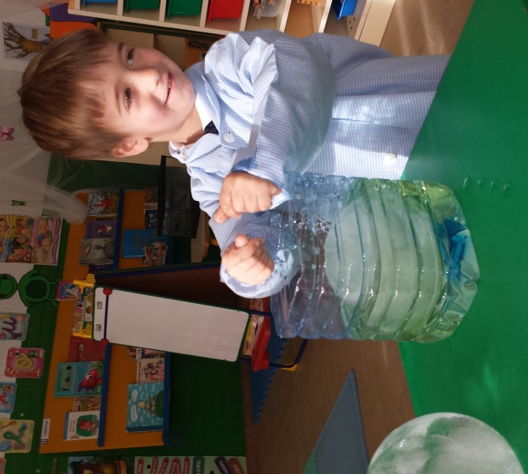
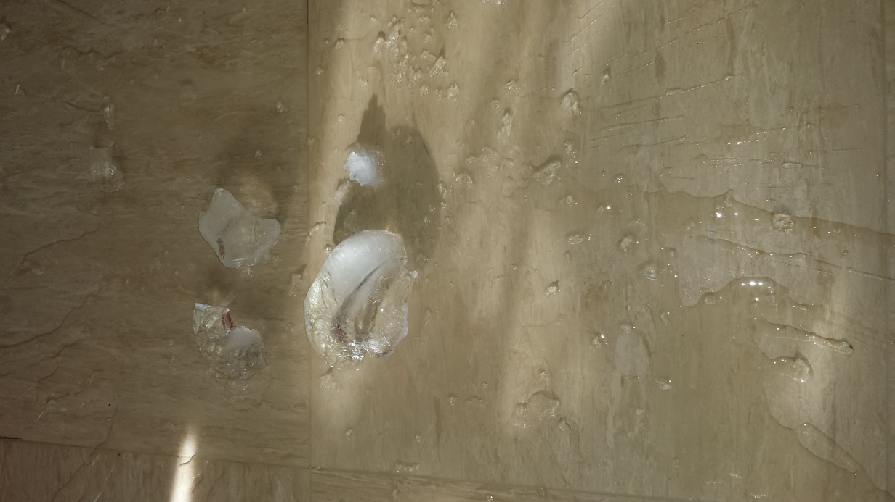
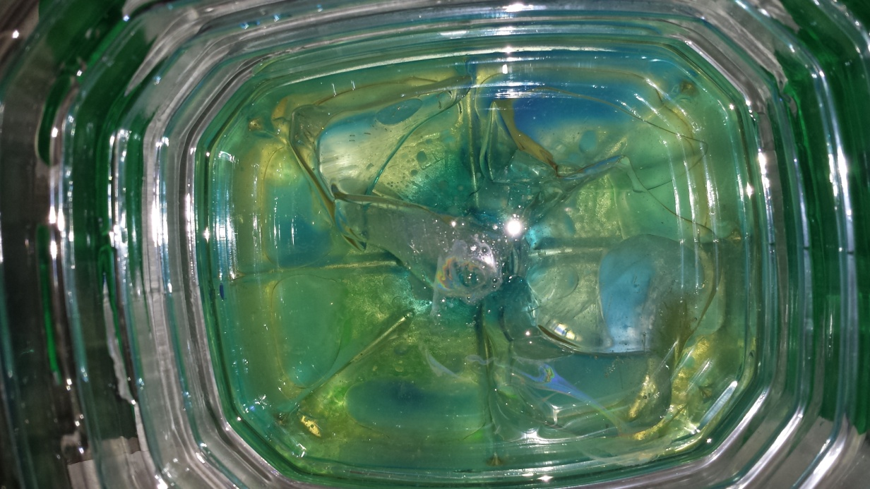

Slide 8
Valoración aspectos positivos
Experimentaron ellos mismos las diferentes temperaturas del agua en estado líquido y sólido y del aceite.
Se dieron cuenta de diferentes momentos del día en los que utilizan agua líquida y sólida.
Comprobaron la textura y olor del aceite.
Llegaron ellos mismos a conclusiones que no estaban previstas.

Slide 9
Podría mejorar
Que las cantidades utilizadas de agua y aceite no permitían visualizar con claridad el resultado del experimento.
Que las bolas de hielo con pintura deberían llevar más cantidad de esta para ver mejor el contraste de colores.

